Slide 1

Orientaciones para la etapa de cierre de la
Estrategia Nacional Refuerzo Escolar
RVM N°094-2025
JAGP
03 de noviembre

Slide 2

Propósito:
Brindar orientaciones a directivos sobre las acciones correspondientes a la etapa de cierre de Refuerzo Escolar.

Slide 3
Ruta
1
2
Registro de información de la etapa de cierre de Refuerzo Escolar
Presentación de las orientaciones para la etapas de cierre de Refuerzo Escolar.

Slide 4
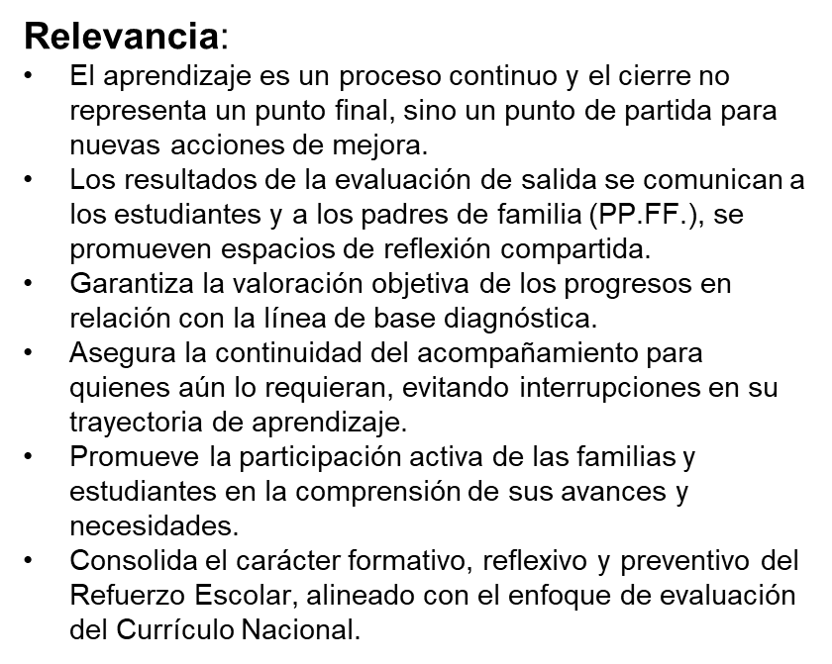
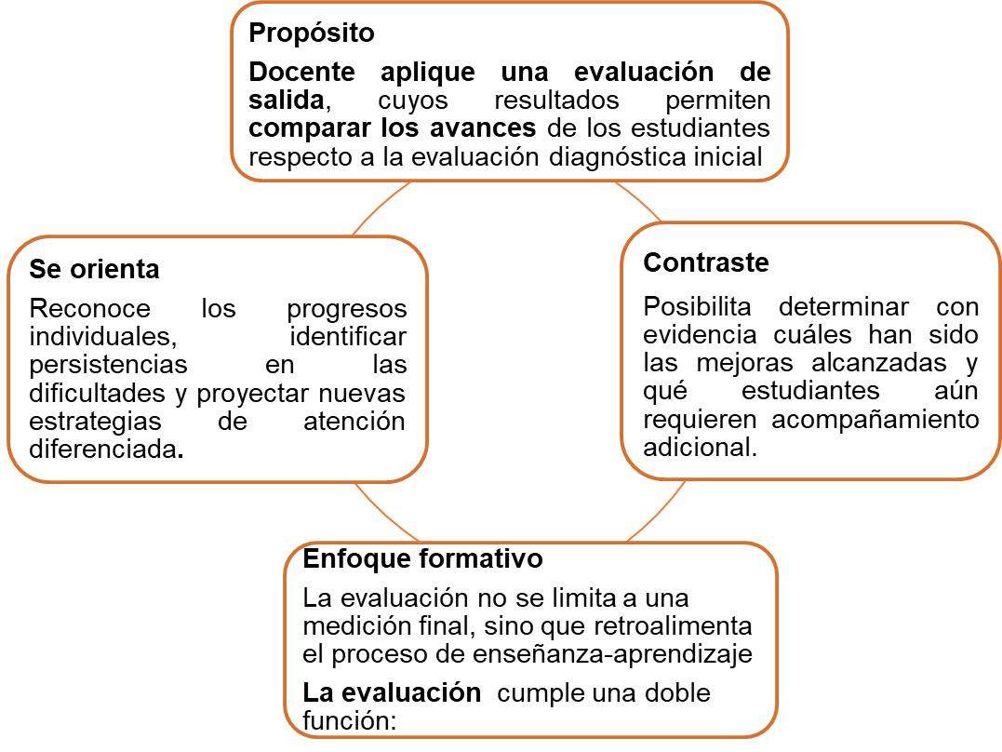
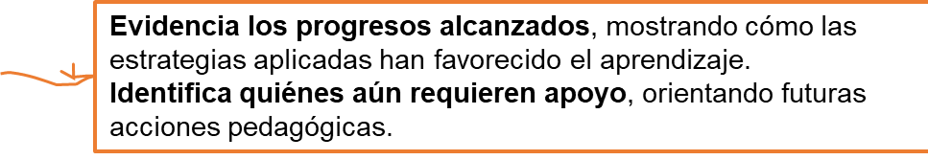
Etapa de cierre

Slide 5
Evaluación de salida y sistematización de logros
Evaluación colegiada y participativa que reconoce los logros en comunicación y matemática.
Asegurar la coherencia entre planificación, ejecución y resultados. Toma de decisiones.
Jornada de reflexión
Espacio de reflexión individual y colectivo.
Cadena de sistematización y transferencia de información desde las IIEE a la UGEL. Acciones articuladas para garantizar la sostenibilidad de Refuerzo Escolar.
Sistematización de la información, cuyos resultados permiten elaborar un balance de aprendizaje vinculado al PAT.
La comunidad educativa revisan los resultados, identifican buenas practicas y plantean nuevas metas de mejora. Se Institucionaliza la reflexión.

Slide 6
¿Qué herramientas pedagógicas debo utilizar para la evaluación de salida ?

Slide 7







Instrumentos para evaluar el desarrollo de la competencia
La evaluación de salida implica la recopilación de información a través de diversas situaciones significativas y múltiples instrumentos que permitan evaluar el desarrollo de las competencias de Comunicación y Matemática luego de la etapa de desarrollo de Refuerzo Escolar.
Ejemplos de instrumentos

Slide 8


Kit de evaluación diagnóstica (UMC)
Etapa de diagnóstico
Etapa de desarrollo
Etapa de cierre
Evaluación diagnóstica
Atención diferenciada
Evaluación de salida
Kit de evaluación
diagnóstica de
5.° grado
Kit de evaluación diagnóstica de
6.° grado

Slide 9
¿Cómo se realiza la sistematización de la información de la evaluación de salida ?

Slide 10
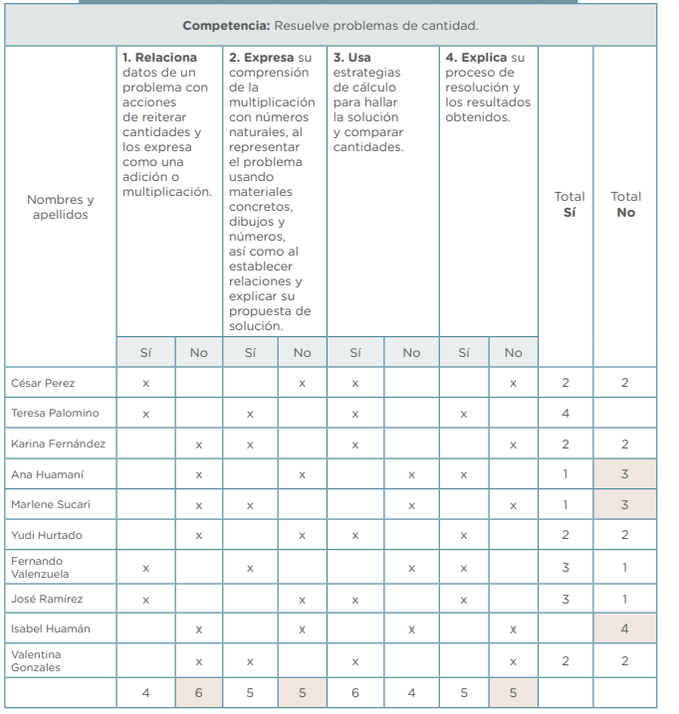

Slide 11
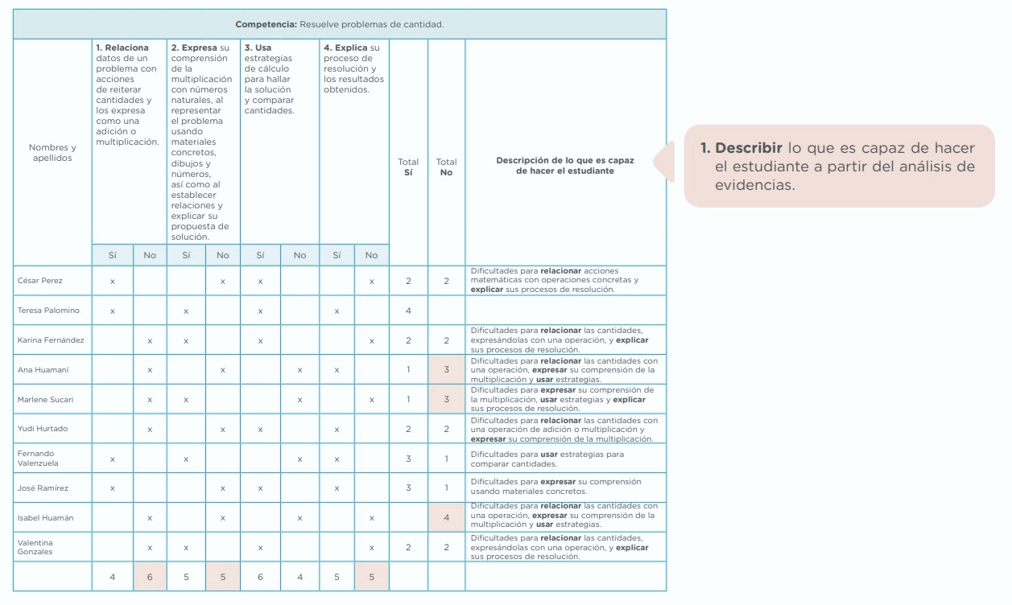

Slide 12
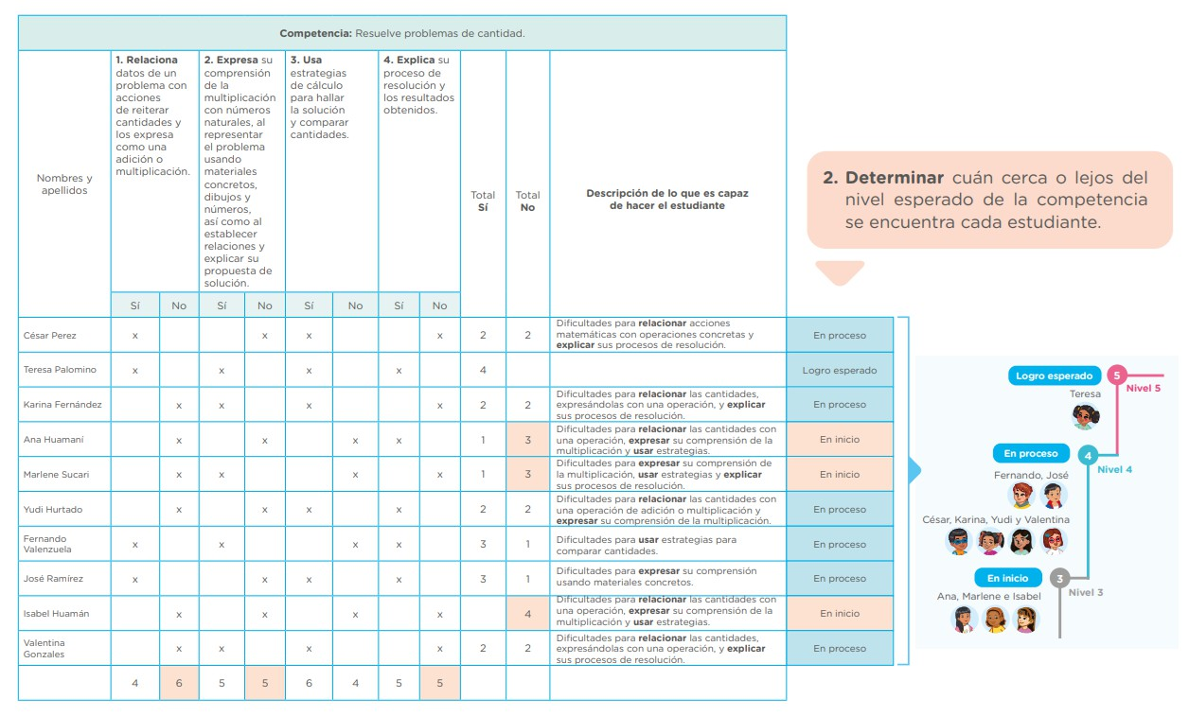

Slide 13
¿Cómo elaborar el balance de los resultados?

Slide 14
Avances
Necesidades
Reflexión
Estudiantes
Padres de familia

Slide 15
¿Qué hacemos con los resultados de la evaluación de salida?

Slide 16
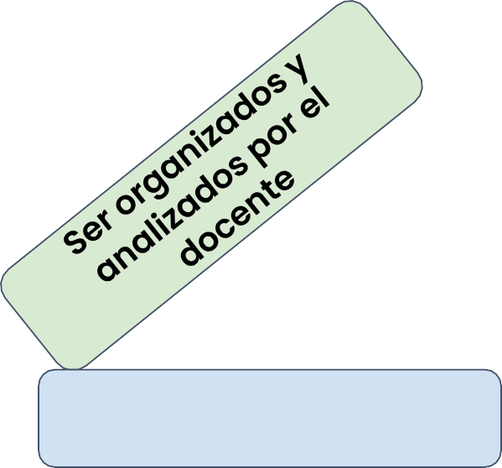
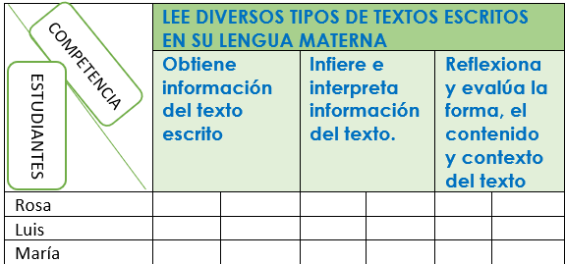

Ser registradas en los instrumentos

Slide 17
¿Cómo elaborar el balance de los resultados?

Slide 18
Etapa 3: Cierre
La IE realiza la evaluación de salida en las dos áreas: comunicación, matemática.
Se elabora un informe sobre los resultados de la evaluación de salida (formato)
Se genera un espacio de reflexión entre los docentes que implementan RE respecto a los logros y dificultades.
Se cuenta con insumos para la planificación 2026.

Slide 19
Registro en el SIMON

Slide 20
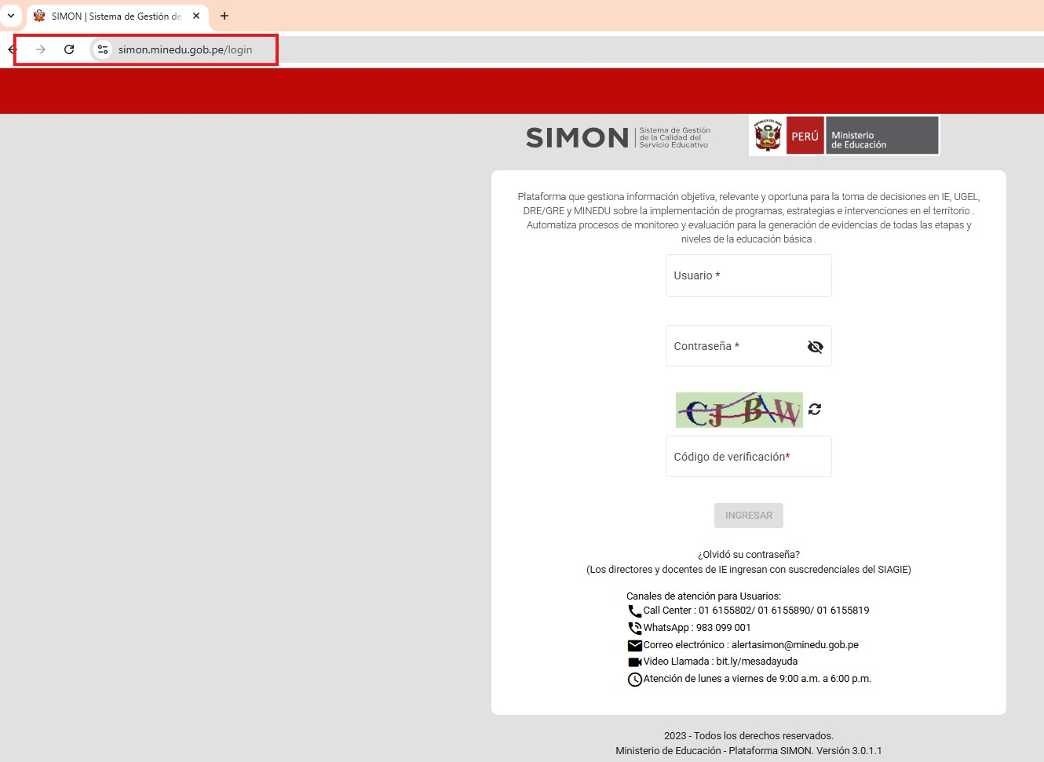
¿Cómo accedemos a SIMON?
https://simon.minedu.gob.pe/
Elegir el plan de monitoreo:
PM – 282 – Inst: 538 primaria
PM - 252- Inst: secundaria
PERIODO PARA EL REGISTRO:
del 03 de
noviembre al 19 de diciembre.

Slide 21

Ronda de preguntas
Escriba sus preguntas por el chat.

Slide 22
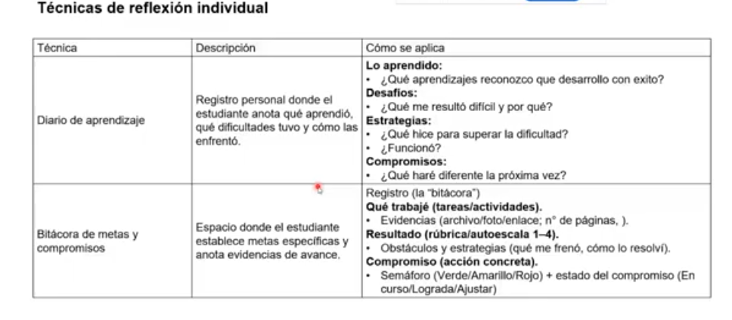

Slide 23
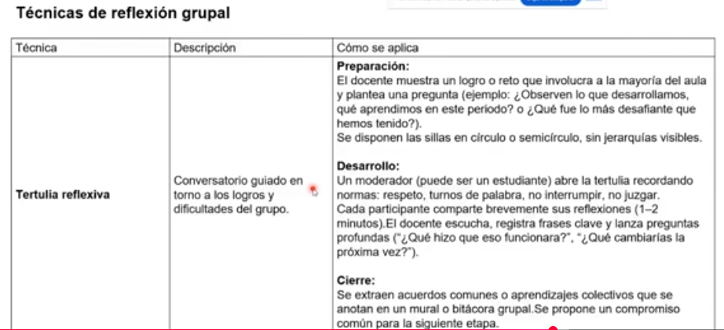

Slide 24
GRACIAS

